Slide 1
সকলকে আমার শুভেচ্ছা

Slide 2
শিক্ষক পরিচিতি
উম্মে ছালমা
সহকারী শিক্ষক (সমাজবিজ্ঞান)
মহেশপুর দাখিল মাদ্রাসা
ঈশ্বরগঞ্জ, ময়মনসিংহ
ইমেল- ommaysalmaab@gmail.com

Slide 3
পাঠ পরিচিতি
শ্রেনি-8ম
বিষয়ঃ বাংলা ১ম পত্র (গদ্য)
সময়ঃ ৪৫মিনিট
তারিখঃ ১০-১০-২০১৫ইং

Slide 4
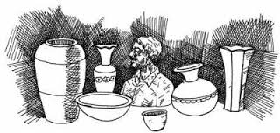
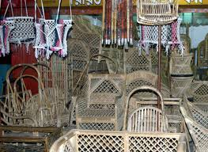
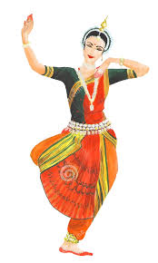
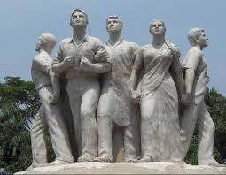
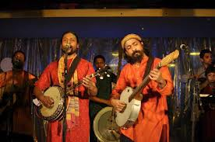
নিচের ছবিগুলি দেখে আমরা কী বুঝতে পারছি ?

Slide 5
আজকের পাঠ
শিল্পকলার নানা দিক
মুস্তাফা মনোয়ার

Slide 6
শিখন ফল
কবি পরিচিতি বলতে পারবে।
শব্দার্থ বলতে পারবে।
শিল্পকলার নানাদিক সম্পর্কে বলতে পারবে।

Slide 7
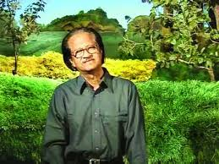
তথ্য
জন্ম
১৯৩৫ সালের ১লা সেপ্টেম্বর
পিতার নাম
কবি গোলাম মোস্তফা
১৯৭২ সালে
নতুন কুঁড়ি অনুষ্ঠানের রূপকার
একুশের পদকসহ বহু পদক ও পুরস্কার লাভ করেছেন
তিনি সংগীত পরিচালক,দ্বিতীয় ও ষষ্ট সাফ গেমসের সফল মাস্কট নির্মাতা
মুস্তাফা মনোয়ার

Slide 8
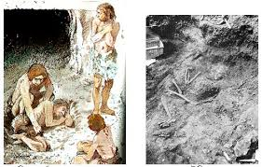
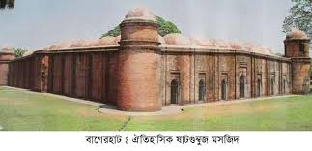
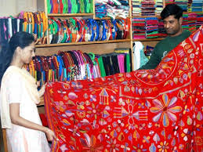
শব্দার্থ
প্রাচীনকালের গুহায়বসবাসকারী মানুষ।
গুহা-মানুষ
পাথর খোদাই করে বা মাটি দিয়ে আকার বা গড়ন নির্মানের কাজ ।
ভাস্কর্য
সথাপত্য
গৃহ বা ভবনাদি নির্মানের কাজ ।
সুন্দর নকশা সৃষ্টিকরে তৈরি কাথা।
নকশি কাঁথা

Slide 9
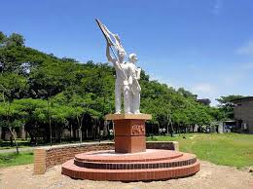
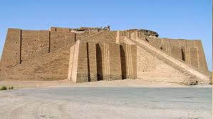
শিল্পকলা হলো- চিত্রকলা,ভাস্কর্য,সাথপত্য,সংগীত, নৃত্য কবিতা সবকিছুর মধ্য দিয়েই সুন্দরকে প্রকাশ করার বুঝায়।
শিল্পকলার নানাদিক সমূহ হলো –
চিত্রকলা
ভাস্কর্য
সাথপত্য

Slide 10
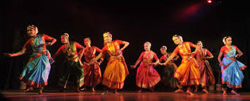
সংগীত
নৃত্য
কবিতা

Slide 11
একক কাজ
মুস্তাফা মনোয়ার হলেন-
ক.চিত্রশিল্পী খ.ভাস্কর্যশিল্পী
গ.স্থাপত্যশিল্পী ঘ. কারুশিল্পী
কোনটির মধ্য দিয়ে একটি দেশ এবং দেশের মানুষকে জানা যায়?
ক.শিল্পকলা খ.সাহিত্যচর্চা
গ.বিজ্ঞানচর্চা ঘ. চিত্রকলা

Slide 12
চল উত্তর মিলিয়ে নেই-
. চিত্রশিল্পী
শিল্পকলা চর্চা

Slide 13
দলগত কাজ
চিত্রকলার মাধ্যমগুলো কীকী?
শিল্পকলা চর্চা সকলের পক্ষে অপরিহার্য কেন?

Slide 14
মূল্যায়ন
মুস্তাফা মনোয়ার কত সালে জন্মগ্রহন করেন?
ভাস্কর্য শব্দের অর্থ কী ?
মুস্তাফা মনোয়ারের পিতার নাম কী?

Slide 15
চল উত্তর জেনে নেই -
১. ১৯৩৫ সালে
২.পাথর খোদাই করে বা মাটি দিয়ে আকার বা গড়ন নির্মানের কাজ ।
৩.কবি গোলাম মোস্তফা

Slide 16
বাড়ির কাজ
শিল্পকলার নানা দিকগুলো কী কী ? বনর্না কর।

Slide 17
ধন্যবাদ

